Slide 1

第 2 章
点、直线和平面的投影

Slide 2
第2章 点、直线和平面的投影
2.1 投影的基本知识
2.2 点的投影
2.3 直线的投影
2.4 平面的投影
2.5 变换投影面法
2.6 直线、平面之间的相对位置

Slide 3

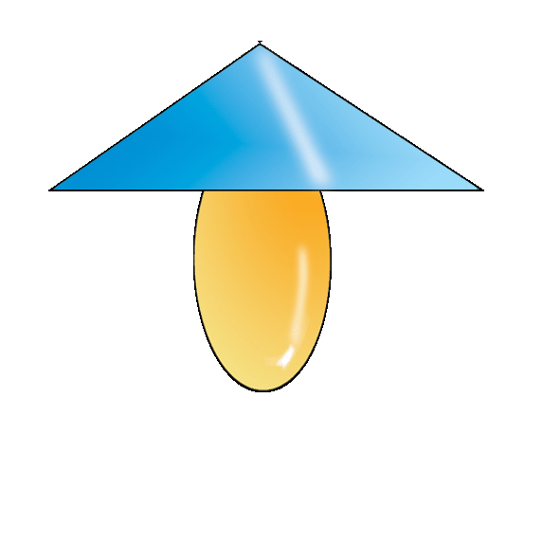

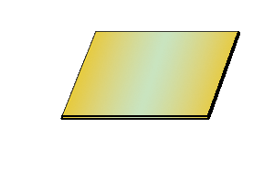

2.1 投影的基本知识
2.1.1 投影法介绍
投影法：投射线通过物体，向选定的面投射，并在该面上得到图形的方法。
投射中心
投射线
投影体
A
投影
C
B
a
c
（1）中心投影法
b
投影面
（2）平行投影法

Slide 4
(1) 中心投影法
投射中心
投射线
A
C
物体位置改变，投影大小也改变
投影体
A
投影
C
B
B
a
c
a
c
b
投影面
投影面
b
中心投影法得到的投影一般不反映形体的真实大小。
投影特性
度量性较差，作图复杂。

Slide 5
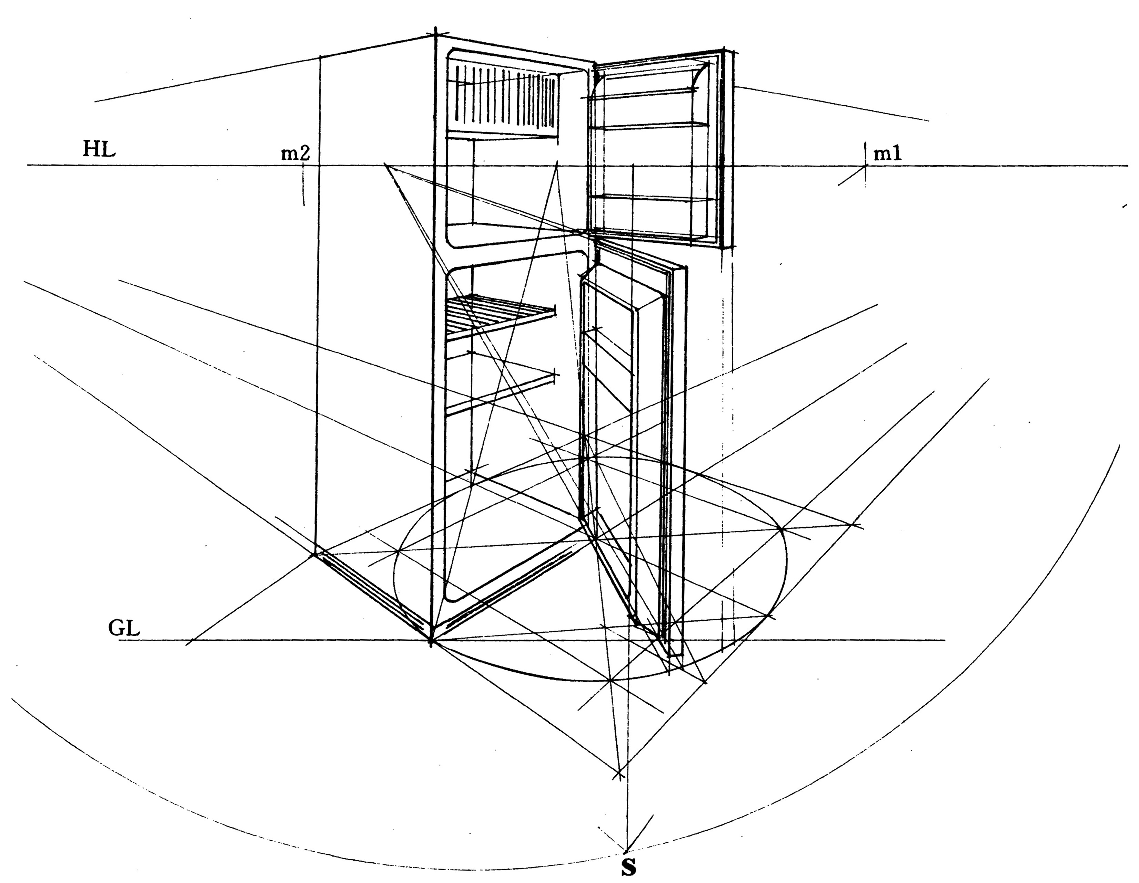
中心投影应用—电冰箱两点透视图

Slide 6
(2) 平行投影法
投射线垂直于投影面
投射线倾斜于投影面
投影体
A
C
A
C
B
B
投影体
a
c
a
c
正投影
b
b
斜投影
投影面
投影面
正投影法
投射线互相平行且垂直于投影面
能准确、完整地表达出形体的形状和结构，且作图简便，度量性较好，故广泛用于工程图。
投影特性
斜投影法
投射线互相平行且倾斜于投影面
立体感较差。

Slide 7
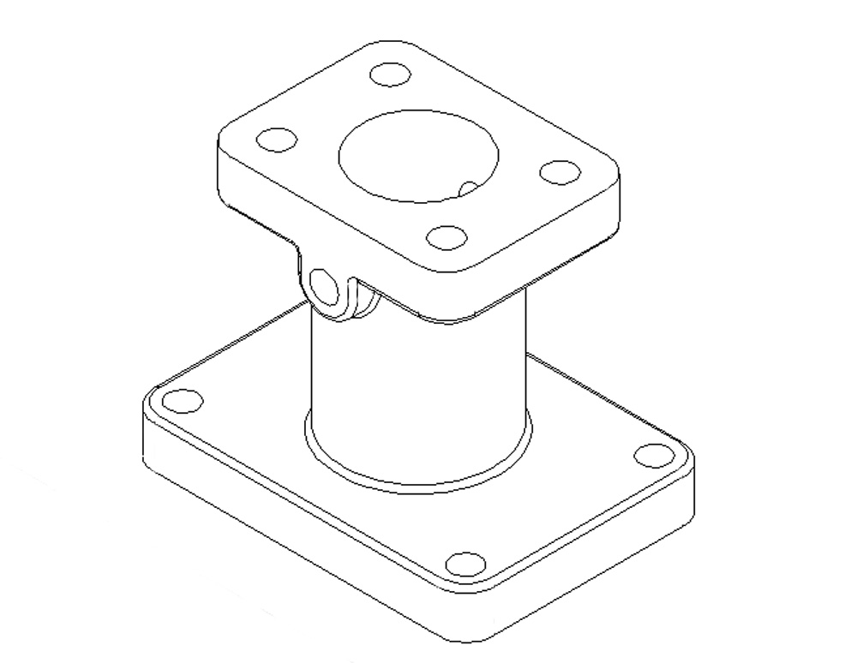
正投影应用—正轴测图

Slide 8
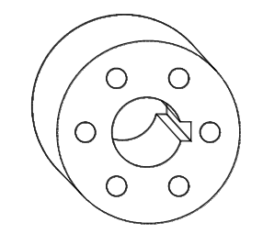
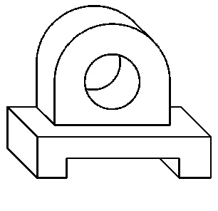
斜投影应用—斜轴测图

Slide 9
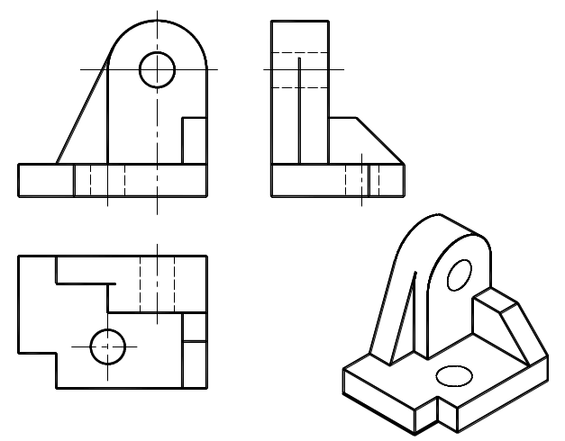
多面正投影应用—组合体

Slide 10
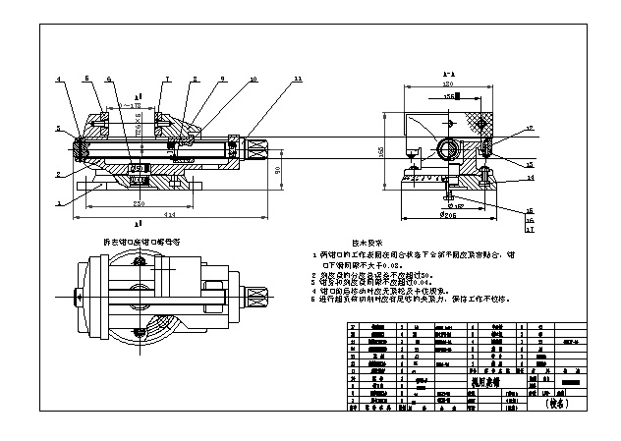
多面正投影应用—机械装配图

Slide 11


2.1 投影的基本知识
2.1.1 投影法介绍
画透视图
画斜轴测图
中心投影法
画正轴测图
投影方法
斜投影法
平行投影法
单面投影
正投影法
多面投影
画工程图样

Slide 12
2.1 投影的基本知识
2.1.2 正投影的基本性质
（1） 全等性
（2） 积聚性
（3） 类似性

Slide 13
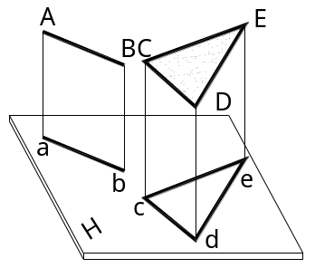
2.2正投影的基本性质
2. 1 投影的基本知识
2.1.2 正投影的基本性质
当空间直线或平面平行于投影面时，其投影反映直线的实长或平面的实形，这种投影性质称为全等性。
(1) 全等性

Slide 14
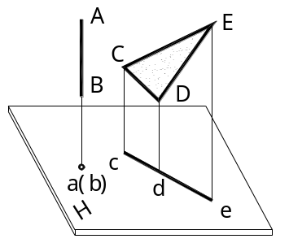
2.2正投影的基本性质
2.1 投影的基本知识
2.1.2 正投影的基本性质
 当直线或平面垂直于投影面时，其投影积聚为一点或一条直线，这种投影性质称为积聚性。
(2) 积聚性

Slide 15
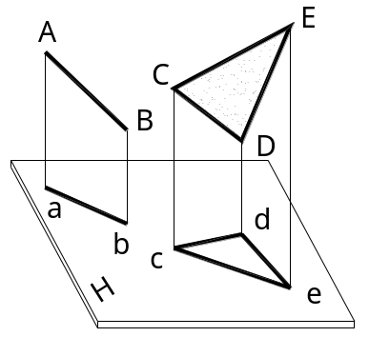
2.1 投影的基本知识
2.1.2 正投影的基本性质
当空间直线或平面倾斜于投影面时，其投影仍为直线或与之类似的平面图形，其投影的长度变短或面积变小，这种投影性质称为类似性。
(3) 类似性

Slide 16
2.2 点的投影
一、点在一个投影面上的投影
A
●
过空间点A作H面的投射线（垂线），与投影面H的交点即为点A在H面上的投影。
a
●
H
点在一个投影面上的投影不能确定点的空间位置。
B2
●
B1
●
●
B
解决办法？
●
b
采用多面投影。
H

Slide 17
二、点的三面投影
投影面
Z
◆正面投影面（简称正
面或V面）
V
◆水平投影面（简称水
平面或H面）
X
o
W
◆侧面投影面（简称侧
面或W面）
H
Y
投影轴
三个投影面互相垂直
OX轴
V面与H面的交线
OY轴
H面与W面的交线
OZ轴
V面与W面的交线

Slide 18
空间点A在三个投影面上的投影
Z
a′
点A的正面投影
V
a′
●
a
点A的水平投影
A
a″
X
●
●
W
o
a″
点A的侧面投影
a
●
H
Y
空间点用大写字母表示，点的投影用小写字母表示。

Slide 19
投影面展开
不动
Z
Z
V
W
V
向右翻
a′
a″
a′
●
A
a″
X
●
●
W
o
X
O
a
Y_{w}
●
H
Y
a
Y
向下翻
H
Y_{H}

Slide 20
a_{z}
a″
a′
Z
Z
●
●
V
a′
a
z
a_{x}
●
O
Y_{w}
a_{yw}
A
a″
X
a
●
●
W
X
x
O
a
a_{yH}
a
●
Y_{H}
a
a_{yH}
yw
●
点的投影规律:
H
Y
① 点的水平投影与正面投影的连线垂直于OX轴 即 a′a⊥OX轴
a′a_{x}= a″a_{yw}=A到H 面的距离
②点的正面投影与侧面投影的连线垂直于OZ轴
即 a′a″⊥OZ轴
aa_{yH}= a′a_{z}=A到W 面的距离
③点的水平投影到OX轴的距离等于点的侧面投影到OZ轴的距离，即 aa_{x}= a″a_{z}
=A到V 面的距离

Slide 21
例：已知点的两个投影，求第三投影。
解法一:
通过作45°线使a″a_{z}=aa_{x}
a′
az
a″
●
●
ax
a
●
解法二:
a′
az
a″
用圆规直接量取a″a_{z}=aa_{x}
●
●
ax
a
●

Slide 22
三、两点的相对位置
Z
Z
a′
a′
a″
A
a″
b′
b′
b″
X
O
X
O
b″
YW
B
b
b
a
Y
a
判断方法：
YH
两点的相对位置指两点在空间的上下、前后、左右位置关系。
▲ x 坐标大的在左
B点在A点之后之左、之下。
▲ y 坐标大的在前
▲ z 坐标大的在上

Slide 23
例：已知点A在点B之前5毫米，之上9毫米，之右8毫米，求点A的投影。
Z
a′
a″
9
b′
b″
X
o
Y_{w}
8
b
5
a
Y_{H}

Slide 24
A、C为H面的重影点
重影点：
a′
a″
●
●
空间两点在某一投影面上的投影重合为一点时，则称此两点为该投影面的重影点。
c′
c″
●
●
●
( )
a c
A、C为哪个投影面的重影点呢？
被挡住的投影加( )

Slide 25
重影点判断
Z
(
b″
b′
)
c′
c″
B、C是侧面重影点
o
X
Y_{w}
c
b
Y_{H}

Slide 26
重影点判断
Z
A、B是正面重影点
(
a′
)
b′
a″
b″
o
X
Y_{w}
a
b
Y_{H}

Slide 27
END

